Slide 1
کنترل کیفی دستگاه اسپکتوفتومتر و فتومتر

Slide 2
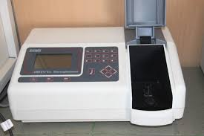
اسپکتوفتومتر
دستگاهی است برای اندازه گیری غلظت ماده رنگی محلول هایی مثل قند،اوره، اسید اوریک و نظایر آن.

Slide 3
نحوه ی عملکرد
اندازه گیری مقدار کمپلکس رنگی که در اثر برخورد معرف ها(آلی یا معدنی) به قند،چربی،پروتئین،یون، آنزیم و...در خون یا مایعات ایجاد میشود

Slide 4
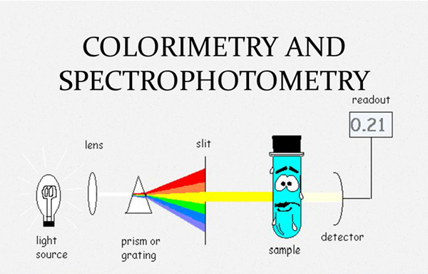
اساس کار : اندازه گیری شدت نور در طیفی از طول موج نوری که توسط منشور ایجاد شده

Slide 5
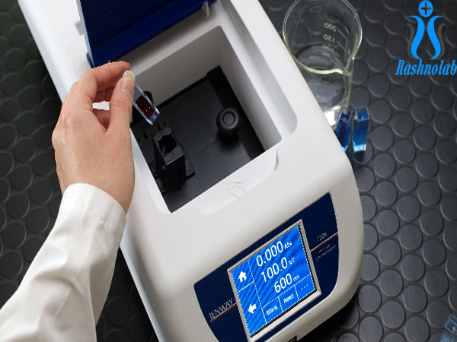
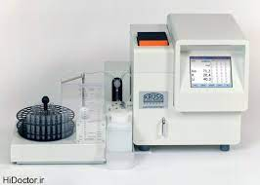
روش کار:
حجم مشخی از سرم بیمار را بامقدار معینی از معرف یا معرف ها(بسته به نوع تست)مخلوط میکنند و کمپلکس رنگی ایجاد میشود.
بسته به شدت رنگ، مقدار ماده ی مورد نظردر آن حجم سرم توسط دستگاهی به نام فتومتر اندازه گیری میشود.

Slide 6
مشخصات:
1-اسپکتوفتومتر (تشکیل طیف)
بخشی که نور ثابت با طول موج دلخواه به وجود میاورد
شامل:منبع نور- عدسی-شکاف ها-منوکروماتور
2-فتومتر(نور سنج)
شامل:دتکتور- قسمت محاسب- نمایشگر

Slide 7
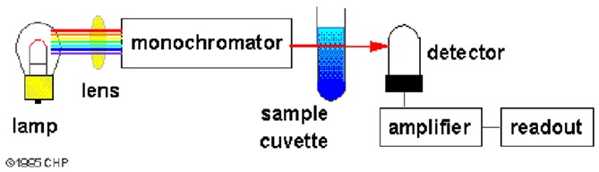
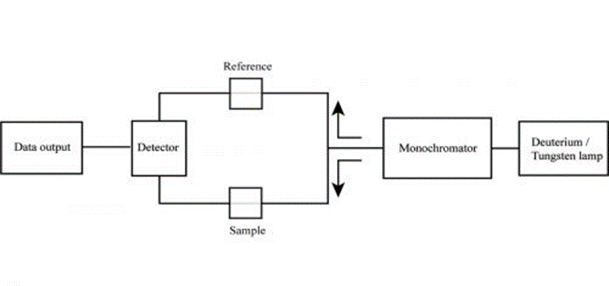
انواع اسپکتروفتومتر
تک پرتویی
دو پرتویی

Slide 8
اجزای داخلی
منبع انرژی الکتریکی :باطری خشک یا مرطوب یا جریان الکتریکی متناوب AC
منبع انرژی نورانی:لامپ تنگستن،لامپ دوتریم(تولید نور ماورابنفش)،لامپ هالوژنه(نور مرئی و ماورابنفش)
عدسی و شکاف:نقش فیلتر دارند و مسیر نور را تعیین میکنند

Slide 9
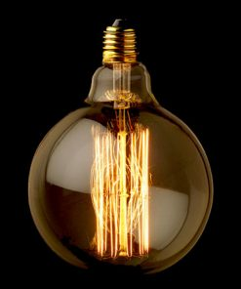
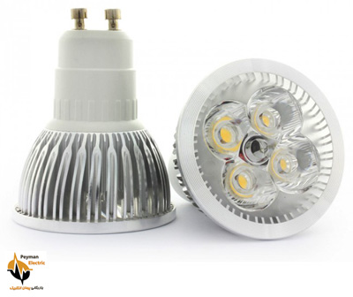
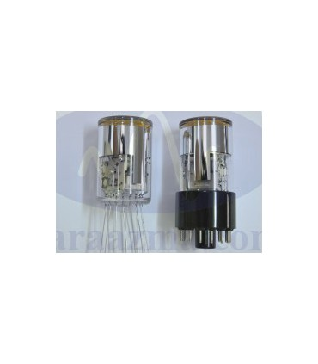
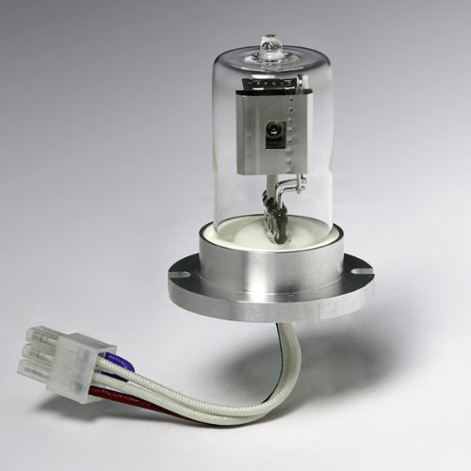
ب)نورانی:
تنگستن
هالوژنه
دوتریوم
تنگستن هالوژنه

Slide 10
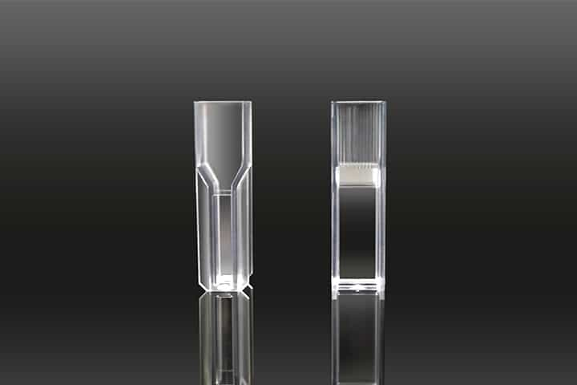
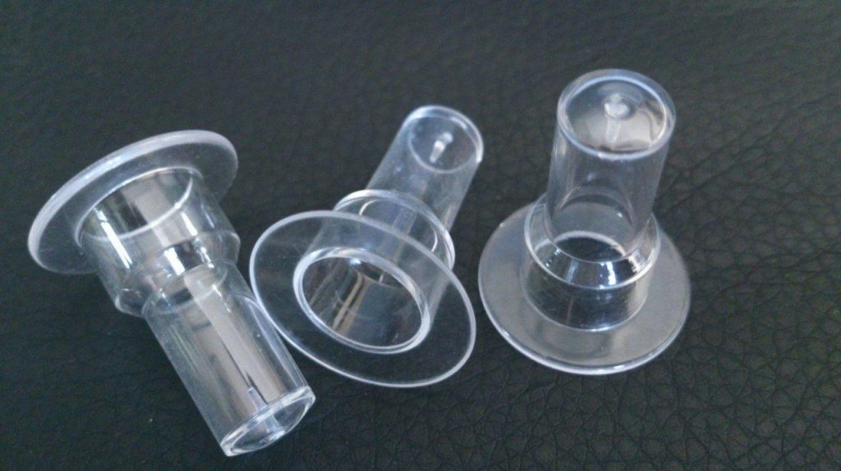
مونوکروماتور:نور عبوری از عدسی و شکاف هارا به نوری با طول موج مشخص و انتخابی تبدیل میکند.
منشور،فیلترو گریتینگ:جهت تجزیه نور و حذف نور های ناخواسته
ظرف محتوی نمونه(کوت):از جنس شیشه،کوارتز یا پلاستیک است و از نظر شکل دو نوع گرد و مکعبی هستند.

Slide 11
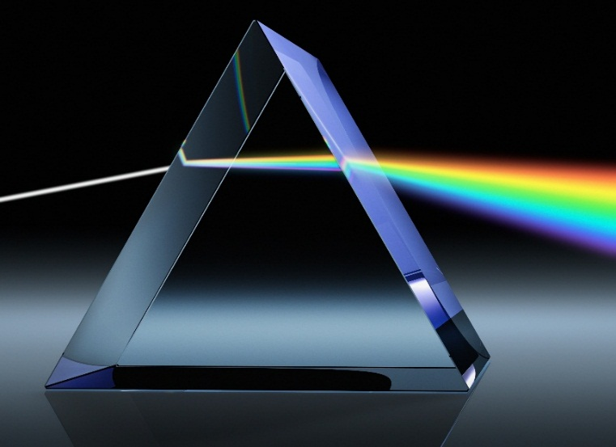
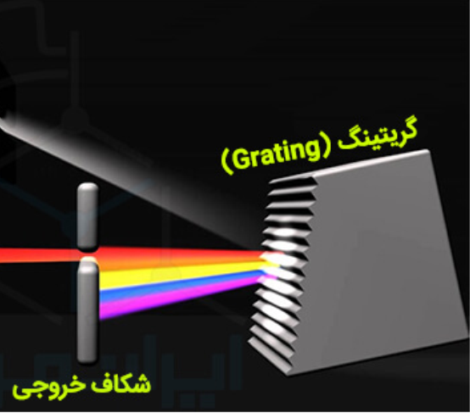
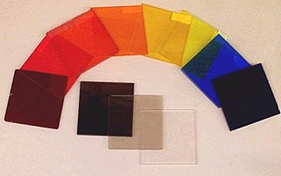
3 منوکروماتور
*زاویه ی برخورد نور با منشور یا گریتینگ طول موج را مشخص میکند.

Slide 12
نورسنج:باتبدیل انرژی نورانی به انرژی الکتریکی مقدار جذب نور به وسیله محلول را اندازه گیری میکند.
الکتریک سنج(آشکارساز):جریان الکتریکی نورسنج را اندازه گیری میکندو دارای انواع عقربه ای و دیجیتالی است.

Slide 13
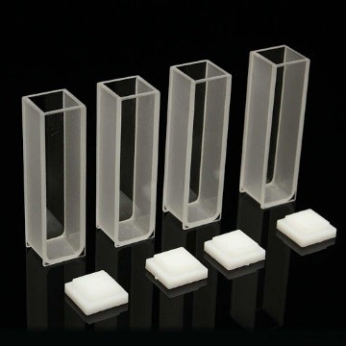
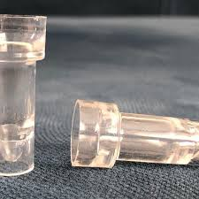
4 ظرف محتوی نمونه(کووت)
-شیشه
-پلاستیک
-کوارتز
مکعبی
نور مرئی
ماورا بنفش
گرد

Slide 14
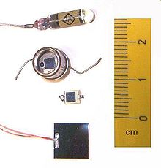
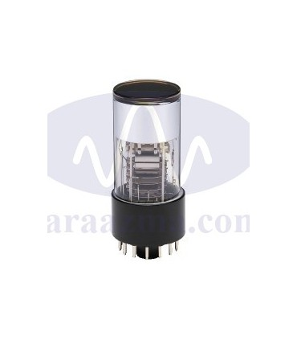
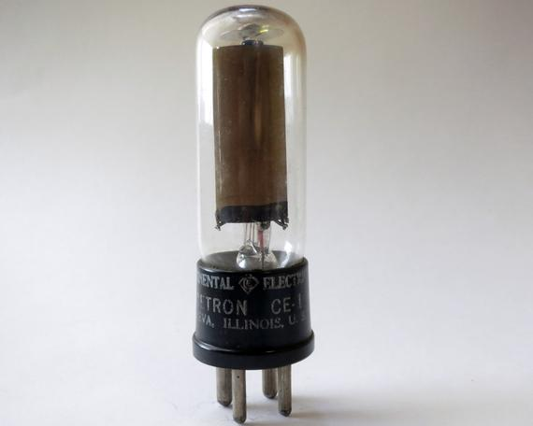
5 نورسنج
نور سنج
کووت
نور مکمل
مونوکروماتور
اندازه گیری میزان
نور جذب شده در محلول
اشکال مختلف فتودیود
فتو مولتی پلایر
فتوتیوب

Slide 15
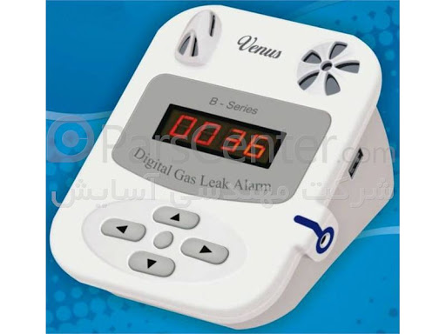
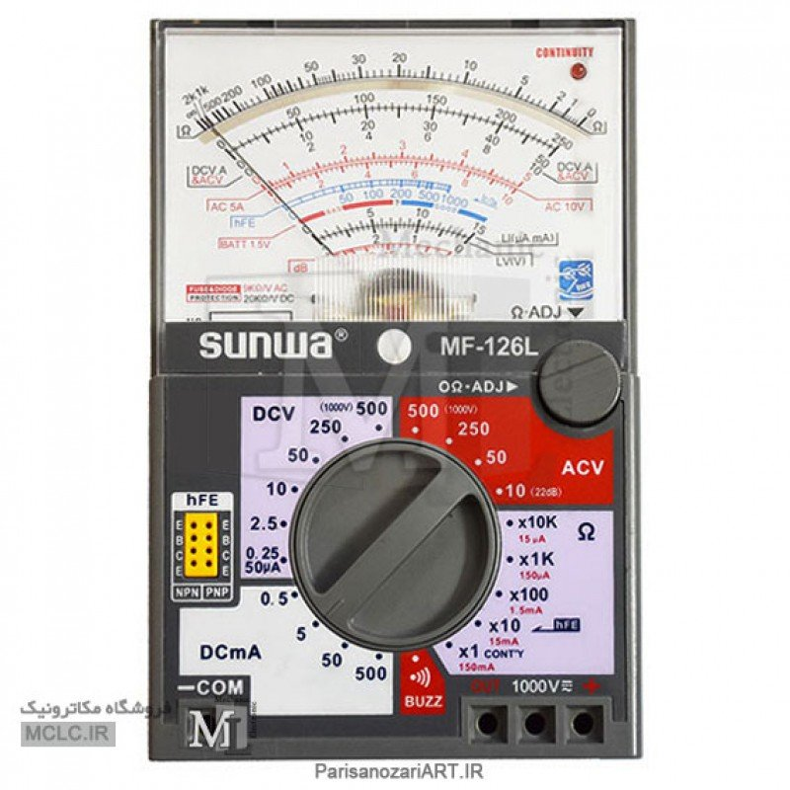
6 الکتریک سنج(آشکار ساز)
دیجیتال
عقربه ای آنالوگ

Slide 16
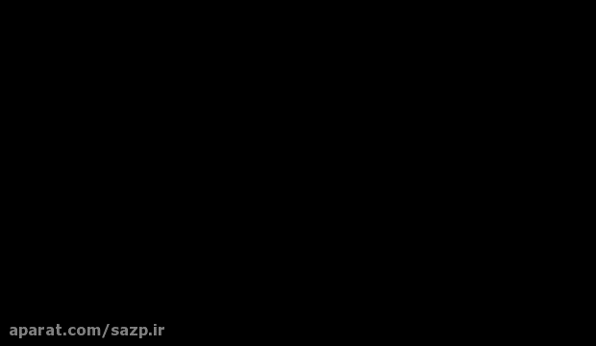

Slide 17
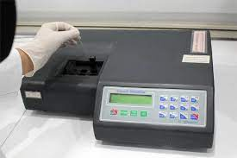
دستگاه فتومتر
اساس کار همانند اسپکتوفتومتر
مونوکروماتور در فتومتر بخش اعظم نورراجذب کرده و فقط طول موج های محدود را عبور میدهند
فتومتر هاید نسل جدید نیمه اتوماتیک اند و دارای انکوباتور 37درجه برای آزمایش های آنزیمی که نیاز به خوانش متوالی در دمای 37 درجه دارند دبه کار میرود

Slide 18
عوامل ایجاد خطا در سیستم های فتومتری
کیفیت نامناسب منبع نوری:به علت کارکرد بیش از حد یا کثیف شدن جداره بیرونی لامپ
کیفیت نامناسب مونوکروماتور:کثیف شدن فیلتر ها،منشور توسط گردو غبار
اشکال در آشکارساز:کثیف شدن و ضعیف شدن گیرنده های نوری

Slide 19
کنترل کیفی دستگاه اسپکتوفتومتر
صحت فتومتریک
صحت طول موج
خطی بودن
رانش فتومتری
نورهای ناخواسته

Slide 20
کنترل کیفی دستگاه فتومتر
خطی بودن
رانش فتومتری
انوار ناخواسته
صحت فتومتریک و صحت طول موج و دمای محفظه باید از طریق شرکت پشتیبان بررسی شود

Slide 21
صحت فتومتری
برای اطمینان از درستی جذب نور دستگاه
عوامل موثر:توانایی لامپ در ارائه حداکثرتابش،پهنای طیف نور،نوع و کیفیت منوکروماتور و...
روشها:
استفاده از فیلترهای شیشه ای استانداردبا دانسیته خنثی
استفاده از محلول های استاندارد
استفاده از محلول های تجاری آماده

Slide 22
1- فیلتر های شیشه ای استاندارد
شیشه استاندارد با دانسیته خنثی: برای کنترل صحت فتومتری در طیف نور مرئی و کنترل دراز مدت به شرط کالیبراسیون متناوب
با تغییر طول موج در گستره نور مرئی همواره میزان جذب ثابتی را نشان میدهد
فیلتر دیدیمیوم: کنترل صحت فتومتر و کنترل صحت طول موج

Slide 23
2- محلول های استاندارد
مناسب برای کنترل کیفی کوتاه مدت
انواع:دی کرومات پتاسیم،سولفات آمونیوم کبالت، نیترات پتاسیم
(طول موج:350 نانومتر-جذب نوری قابل قبول:0.536با تلورانس 0.005)
3-محلول های تجاری آماده
مثال:محلول preciset BM که در طول موج 405 نانومتر استفاده میشود

Slide 24
صحت طول موج
برای تصدیق طول موج تنظیم شده و ارزیابی ادعای سازنده سیستم در تاباندن طول موج تنظیمی به کار میررود.
روش ها:
جایگزینی منبع نوری معمولی اسپکتوفتومتر با منبع نوری دارای حداکثر تابش مانندلامپ جیوه یا دوتریم
استفاده از فیلترهای شیشه ای مانندهولمیووم اکساید و دیدمیوم
استفاده از محلول های رنگی مثل دی کرومات پتاسیم

Slide 25
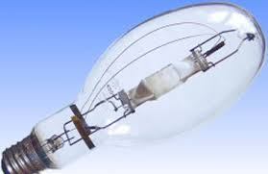
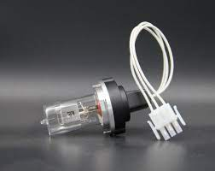
جایگزینی منبع نوری معمولی اسپکتوفتومتر بامنبع نوری دارای حداکثر تابش

Slide 26
استفاده از محلول های رنگی
درطول موج های مختلف دارای ماکسیمم جذب هستند
محلول دی کرومات پتاسیم (مناسب برای محدوده UV-ماکسیمم جذب نوری در257 و350 نانومتر)
محلول پارانیتروفنل(بیشترین جذب نوری در 401 نانومتر)
محلول سولفات آمونیوم کبالت( ماکسیمم جذب در 562 نانومتر)
محلول سیان مت هموگلوبین(ماکسیمم جذب در 540 نانومتر)

Slide 27
خطی بودن
هدف: تعیین محدوده ای که در آن ارتباط خطی بین نور جذب شده و خوانش فتومتر وجود دارد.همچنین میزان عدم صحت جذب نوری در هر رقت بررسی میشود.
عواملی مانند تغییرات PHو تاثیرات دمادر محلول ها و خطای رقت و کاهش پایداری در این آزمایش تاثیر میگذارد در نتیجه این عوامل باید تحت کنترل قرار بگیرند.

Slide 28
آزمایش رانش فتومتری
تعریف:رانش فتومتری یعنی عدم پایداری مقدار جذب قرائت شده در طول زمان
علت:فرسودگی شدید منبع نوری دستگاه
روش تست:
صفرکردن دستگاه با محلول درابکلین
ریختن محلول سیانید مت هموگلوبین در کووت
بستن درب کووت با پارافین
بررسی جذب نوری محلول به فاصله ی هر 5 تا 15 دقیقه یک بار به مدت یک ساعت
حداکثرتغییر مجاز در جذب های نوری طی این مدت:0.005

Slide 29
نورهای ناخواسته
نور هایی هستند که به غیر از نور عبور داده شده از مونوکروماتور به نمونه تابیده شده و موجب بروز خطا میشوند.
روش کار:از محلول هایی که نور رابه طور کامل جذب میکنند استفاده میشوند
مثل:استن،نیتریت سدیم،کلرید پتاسیم
ترانس میتانس یعنی جذب بی نهایت و غیرقابل خوانش باید صفر باشد

